Slide 1
Organisasi, Manajemen Proyek
&
Konteks Teknologi Informasi
DIG3A3
Manajemen Proyek Teknologi Informasi

Slide 2
Pertemuan yang Lalu
Apa yang dimaksud dengan proyek?
Sebutkan batasan-batasan / kendala proyek!
Sebutkan 9 knowledge area dari manajemen proyek!
Berikan contoh proyek teknologi informasi!

Slide 3
Tujuan Paparan
Memahami berbagai jenis organisasi dan keterkaitannya dengan manajemen proyek teknologi informasi
Memahami cara pandang sistem untuk dapat dipetakan pada pemahaman akan proses pelaksanaan proyek teknologi informasi

Slide 4
Sistem(1)
“Proyek dilaksanakan harus sebagai bagian dari organisasi yang dilayaninya, sehingga lingkungan proyek harus dipahami , agar proyek dapat berjalan dengan baik”
Setiap proyek merupakan proyek yang unik, demikian pula lingkungannya

Slide 5
Sistem (2)
System thinking : holistic view of carrying out project within the context of organization
System Approach : a holistic and analytical approach to solving complex problems that includes using system phylosophy, system analysis, and system management

Slide 6
Sistem (3)
System philosophy is an overall model for thinking about things as systems
System analysis is a problem solving approach that requires defining the scope of the system, dividing it into its components, and then identifying and evaluating its problems, opportunities, constraints, and needs.
System management addresses the business, technological, and organizational issues associated with creating, maintaining, and making a change to a system.

Slide 7
Relasi Proyek & Sistem
System philosophy digunakan oleh top manajemen untuk memahami bagaimana keterkaitan proyek dgn organisasi secara menyeluruh.
System analysis digunakan untuk meng-identifikasi kebutuhan dengan memanfaatkan pendekatan problem solving.
System management digunakan untuk mengidentifikasi bisnis utama, teknologi dan isu organisasi yang berkaitan dengan setiap proyek dalam rangka mengidentifikasi, memuaskan stakeholders dan melakukan yang terbaik bagi organisasi secara menyeluruh.

Slide 8
Studi Kasus
Tom Walters, baru saja diangkat sebagai Direktur Teknologi Informasi di sebuah universitas. Selama ini, ia cukup disegani di fakultas tempat ia mengajar.
Universitas tempat Tom bekerja adalah universitas dengan 1500 siswa yang sebagian besar (1000 siswa) terdiri dari siswa kelas malam, karena sudah bekerja. Para instruktur juga sudah memanfaatkan internet dan website untuk mendukung kegiatan perkuliahan, tetapi tidak memberikan program “distance learning”. Demikian pula dengan kampus universitas tsb, sudah memanfaatkan teknologi informasi sebatas komputer dan sistem proyeksi.
Tom memiliki ide untuk lebih intensif memanfaatkan teknologi informasi di kampusnya. Dan ia ingin mengawali dengan pengadaan laptop bagi hampir seluruh anggota kampus, melalui proses “leasing”. Ia melakukan perencanaan dengan timnya dan merasa proyek ini merupakan proyek yang luar biasa.
Di Bulan September, Tom melemparkan idenya pada rekan-rekan di kampus, melalui email namun tidak mendapat respon. Hingga akhirnya pada rapat pleno di bulan Februari Tom menyampaikan idenya secara langsung. Namun ia mendapat penolakan dengan berbagai alasan dari berbagai pihak.

Slide 9
The Three Sphere Model for System Management
Organization
Business
Technology
IMD-SE3773/MPTI

Slide 10
Studi Kasus
Sudut Pandang Bisnis
Berapa biaya yang akan ditanggung universitas dengan proyek pengadaan laptop?
Berapa biaya yang akan ditanggung siswa?
Dukungan apa yang akan diperoleh?
Apa pengaruhnya pada pendaftaran siswa yang ingin masuk universitas?

Slide 11
Studi Kasus- Sudut Pandang Organisasi
Apakah proyek akan berpengaruh pada semua siswa atau hanya beberapa siswa atau hanya pada beberapa fakultas?
Bagaimana proyek ini akan mempengaruhi mahasiswa yg sudah memiliki PC atau laptop?
Siapa yang akan memberikan training pada mahasiswa, staf fakultas dan instruktur?
Siapa yang akan menangani administrasi dan melakukan training?

Slide 12
Studi Kasus -Sudut Pandang Teknologi
Sistem operasi apa yang akan digunakan, Machintosh atau Windows atau keduanya?
Aplikasi apa saja yang akan diinstal pada laptop?
Apa spesifikasi dari laptop yang dimaksud?
Bagaimana pengaruhnya terhadap LAN dan akses internet yang sudah ada?

Slide 13
Kerangka Organisasi
“Pemahaman akan organisasi (politis,budaya & orang yg menentang proyek) sangat berpengaruh pada keberhasilan proyek”
Empat jenis kerangka organisasi :
Struktural
Sumber daya manusia
Politis
Simbolik

Slide 14
Kerangka Struktural
Kerangka ini menekankan pada struktur organisasi (umum digambarkan dalam bagan organisasi)
Berfokus pada kelompok-kelompok dan tanggung jawabnya
Sangat rasional dan berfokus pada koordinasi dan pengendalian

Slide 15
Kerangka SDM
Kerangka ini berfokus pada keharmonisan antara kebutuhan-kebutuhan organisasi dan kebutuhan-kebutuhan “orangnya”.
Kelemahan kerangka ini adalah rentan terhadap “konflik kepentingan” pribadi atau kelompok

Slide 16
Kerangka Politis
Kerangka ini mengasumsikan organisasi sebagai kumpulan berbagai individu dan kelompok yang memiliki kepentingan beragam.
Masalah utama dari kerangka ini adalah konflik dan kekuatan.

Slide 17
Kerangka Simbolis
Berfokus pada simbol dan makna
Apa makna dari sebuah peristiwa di dalam organisasi merupakan hal yang lebih penting dibandingkan apa yang benar-benar terjadi.
cth : bagaimana cara seseorang berpakaian?
Biasanya sangat erat kaitannya dengan budaya organisasi tsb

Slide 18
Struktur Organisasi
Struktur organisasi fungsional
Struktur organisasi proyek
Struktur organisasi matriks

Slide 19
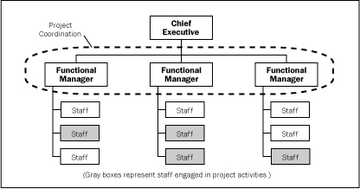
Struktur organisasi fungsional
Berbentuk hirarki, manager dari setiap fungsional memiliki staf dengan keahlian khusus seperti bagian rekayasa, manufaktur, IT, SDM,dsb, dan manajer tsb harus memberikan laporan pada CEO

Slide 20
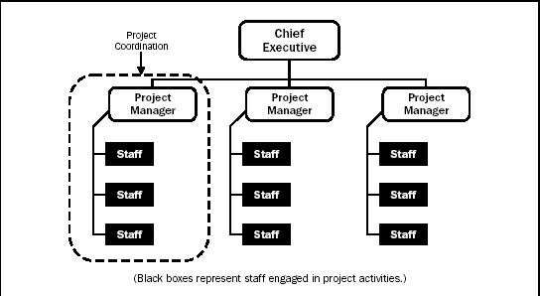
Struktur Organisasi Proyek
Berbentuk hirarki, namun yang memberikan laporan pada CEO adalah manajer program, bukan manajer fungsional

Slide 21
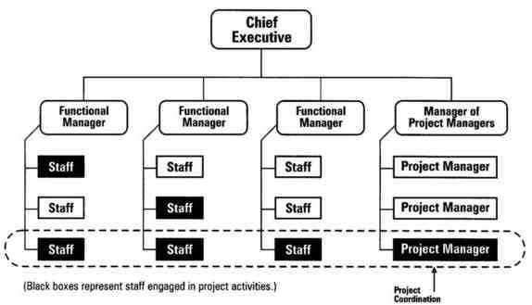
Struktur Organisasi Matriks
Merepresentasi gabungan antara struktur organisasi proyek dan struktur organisasi fungsional. Setiap orang harus memberikan laporan pada manajer fungsional dan satu/lebih manajer proyek. Setiap manajer proyek memiliki staf dengan beraneka keahlian fungsional.

Slide 22
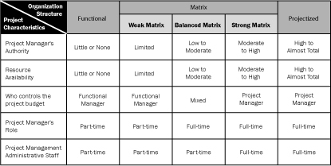
Relasi Struktur Organisasi & Proyek

Slide 23
Budaya Organisasi
Budaya organisasi adalah asumsi, nilai dan tingkah laku bersama yang menjadi karakteristik fungsi organisasi
Karakteristik budaya organisasi yang menguntungkan proyek adalah organisasi yang memiliki kriteria tinggi terhadap rasa kepemilikan, kerja sama, kontrol, reward, punya fokus yang mantap dan mengakomodasi perubahan
Notes:
Masih bisa dikembangkan dengan menjelaskan 10 karakteristik budaya organisasi

Slide 24
Stakeholder Management
“Harus dikelola dengan baik mengingat sebuah organisasi memiliki sumber daya yang terbatas dan sumber daya ini, akan digunakan bersama oleh top management, manajer fungsional dan manajer proyek lainnya”

Slide 25
Stakeholder Management(2)
Komitmen Top Management dibutuhkan karena :
  PM membutuhkan sumber daya yang memadai untuk mendukung proyeknya.
  PM membutuhkan persetujuan top manajemen dalam rangka memenuhi kebutuhan proyek dengan waktu yang terbatas
  PM harus bisa bekerja sama dengan berbagai orang dari bagian-bagian organisasi
  PM membutuhkan penasihat berkaitan dengan isu kepemimpinan dalam organisasi
Komitmen Organisasi terhadap IT dibutuhkan karena IT mendukung proses bisnis dalam organisasi
Standar Organisasi dibutuhkan karena perlunya guidelines dalam dokumentasi laporan kemajuan proyek terhadap top manajemen → PMO(Project Management Office)

Slide 26
Fase-fase Proyek & Project Life Cycle
Project life cycle adalah himpunan fase-fase proyek, yang menghubungkan awal proyek dengan akhir proyek
Project life cycle mendefinisikan pekerjaan yang harus dilakukan dalam tiap fase, mendefinisikan produk yang harus dihasilkan dalam tiap fase, kapan, siapa yang terlibat dan bagaimana pihak manajemen organisasi akan mengendalikan dan menyetujui hasil pekerjaan dalam tiap fase

Slide 27
Fase-fase Proyek & Project Life Cycle(2)
Fase-fase dalam tiap proyek/industri bisa berlainan, namun secara umum fase proyek terdiri dari :
- concept
- development
- implementation
- close-out/support
Dengan memahami project life cycle, manajer proyek dan organisasi diharapkan dapat mengendalikan proyek dan mengaitkan proyek dengan kegiatan operasional organisasi dengan tepat, dalam rangka menjaga kinerja organisasi

Slide 28
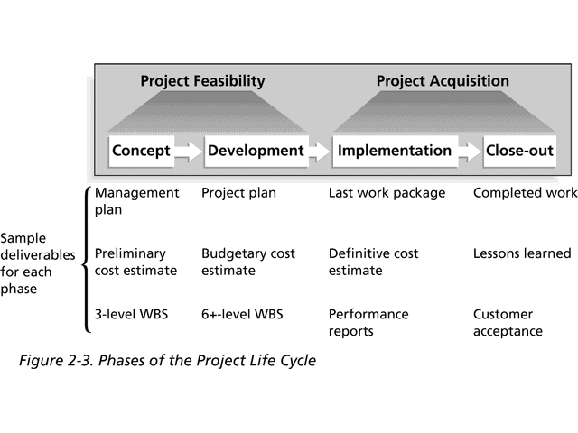
Fase-fase Proyek & Project Life Cycle(3)

Slide 29
Karakteristik Project Life Cycle
Dilakukan secara berurutan
Level biaya dan sumber daya yang dibutuhkan di awal rendah, memuncak dan menurun di akhir proyek
Level ketidakpastian dan resiko paling tinggi di awal proyek
Keterlibatan stakeholder untuk menentukan produk akhir dari proyek paling besar di awal proyek, berkaitan dengan biaya perubahan yang makin meningkat di akhir proyek

Slide 30
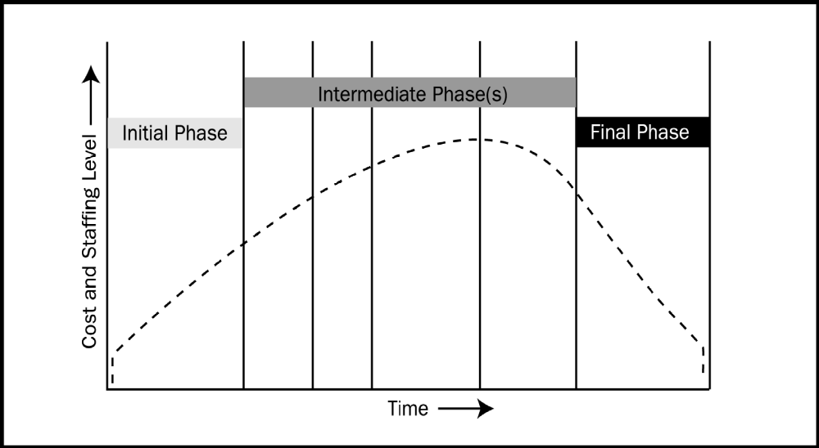
Typical project cost and staffing level across the project life cycle
IMD-SE3773/MPTI

Slide 31
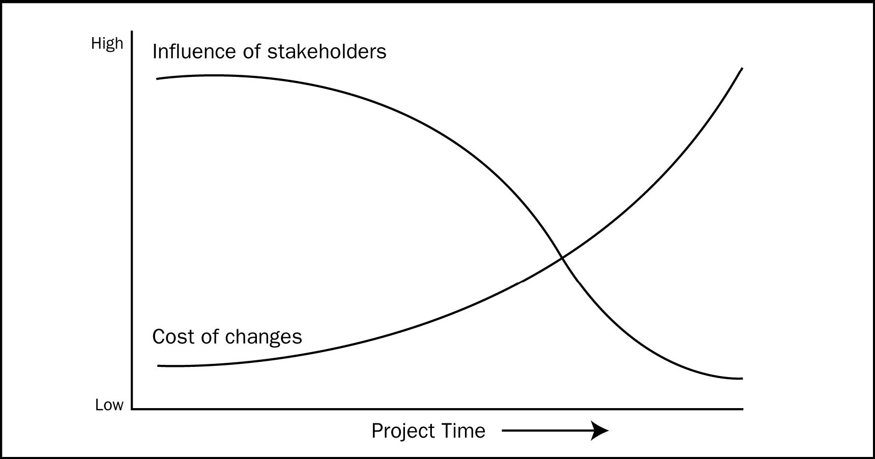
Stakeholder’s Influence Over Time

Slide 32
Fase dalam Project Life Cycle
Dapat dibagi menjadi sub fase
Akhir dari tiap fase disebut phase exits, phase gates atau kill points, ditandai dengan adanya persetujuan dari pihak manajemen organisasi untuk melanjutkan fase berikutnya, dalam rangka menjaga kemajuan proyek dan kesesuaiannya dengan tujuan organisasi

Slide 33
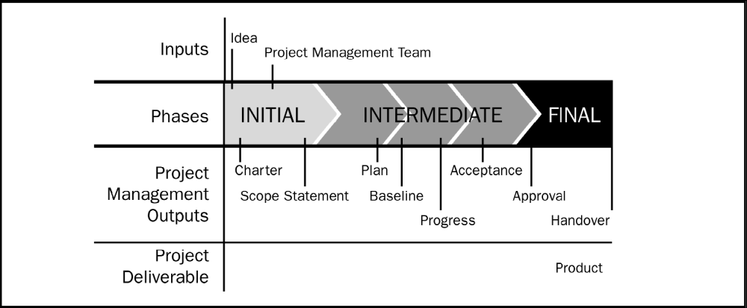
Typical Sequence of Phases in a Project Life Cycle

Slide 34
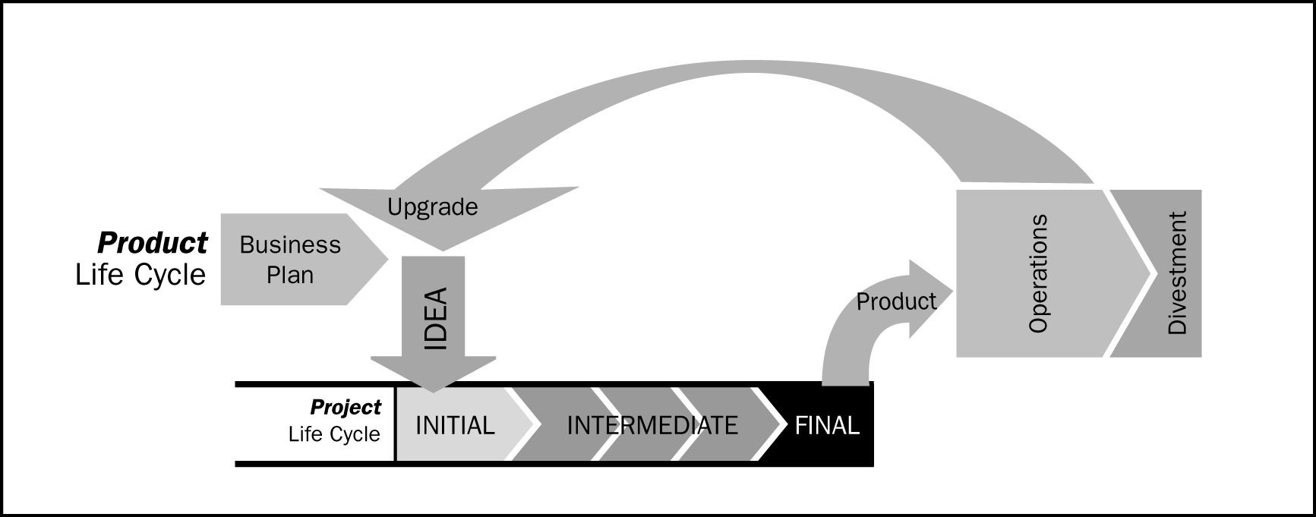
Project Life Cycle vs Product Life Cycle

Slide 35
Proyek Teknologi Informasi
Proyek IT sangat beraneka ragam berkaitan dengan ukurannya, kompleksitas, produk yang dihasilkan, area aplikasi dan sumber daya yang dibutuhkannya
Tim Proyek IT, harus memiliki kemampuan yang beraneka ragam dengan keterampilan yang juga beraneka ragam
Proyek IT harus terus “berjuang” dengan kemajuan teknologi IT yang berkembang dengan pesat → tetap harus ada orang yang ahli di bidang tertentu di bidang IT

Slide 36
Perbandingan
Proyek Non IT dan Proyek IT
Proyek IT seringkali dianggap lebih sulit untuk dikelola mengingat :
Sulit mendefinisikan ruang lingkup sejak awal
Mempengaruhi proses bisnis organisasi
Mempengaruhi strategi bisnis organisasi
Lebih banyak berinteraksi dengan lingkungan proyek
Memiliki resiko lebih tinggi karena perkembangan teknologi informasi yang begitu pesat

Slide 37
Tugas Kelompok
Uraian tentang usulan proyek
Nama-nama anggota kelompok
(6-8 orang per kelompok)

Slide 38
TERIMA KASIH

